Slide 1
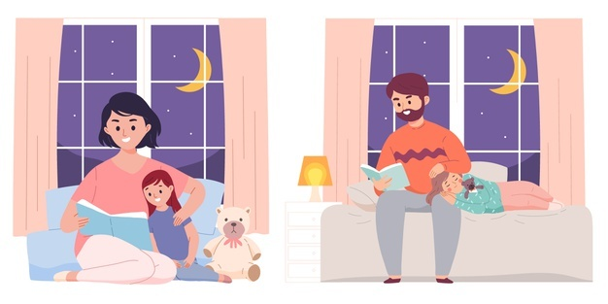
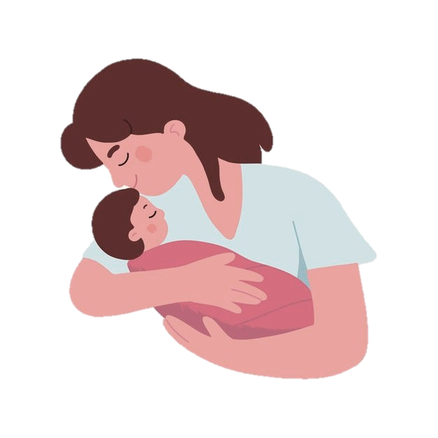
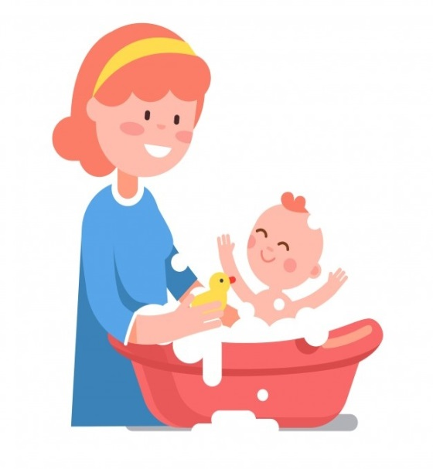
Toán
Luyện tập chung

Slide 2
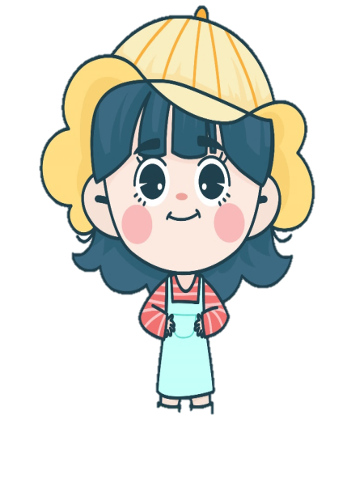
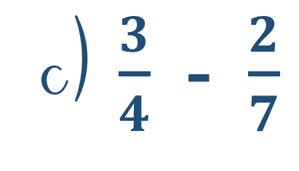
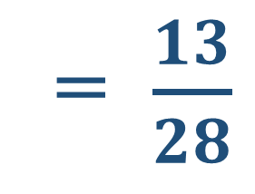
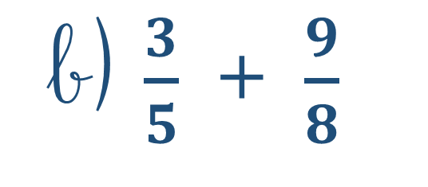
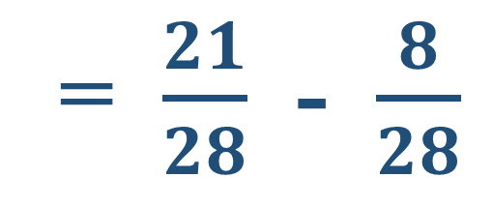
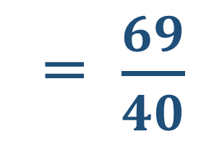
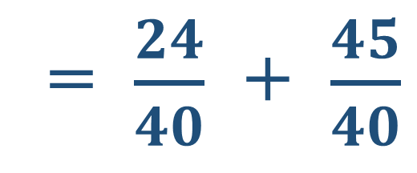
Bài 1: Tính
b) $\frac{3}{5}$ + $\frac{9}{8}$
= $\frac{24}{40}$ + $\frac{45}{40}$
= $\frac{69}{40}$
c) $\frac{3}{4}$ - $\frac{2}{7}$
= $\frac{21}{28}$ - $\frac{8}{28}$
= $\frac{13}{28}$

Slide 3
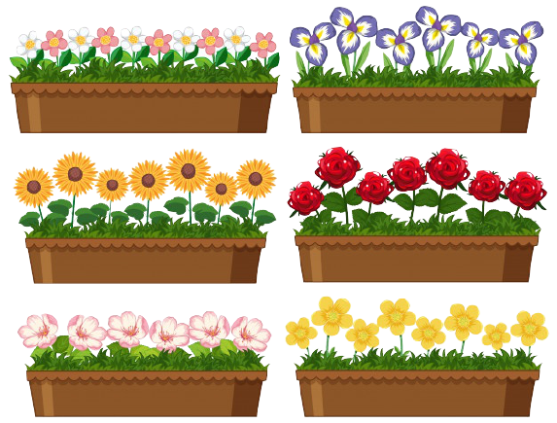

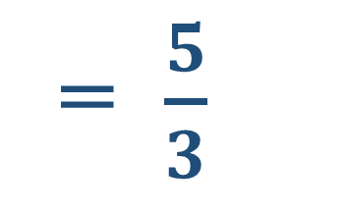
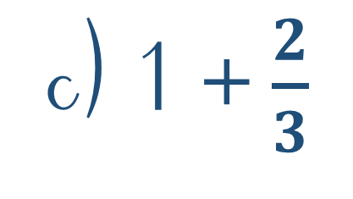
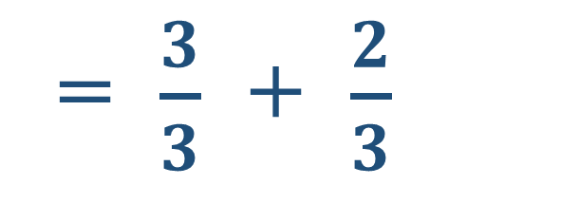
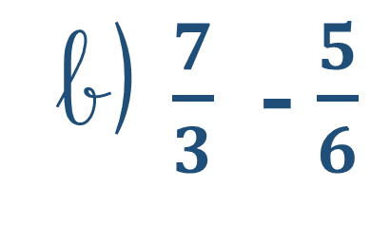


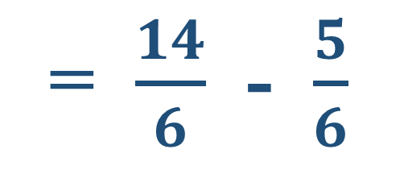
Bài 2: Tính
b) $\frac{7}{3}$ - $\frac{5}{6}$
= $\frac{14}{6}$ - $\frac{5}{6}$
= $\frac{9}{6}$
= $\frac{3}{2}$
c) 1 + $\frac{2}{3}$
= $\frac{3}{3}$ + $\frac{2}{3}$
= $\frac{5}{3}$

Slide 4
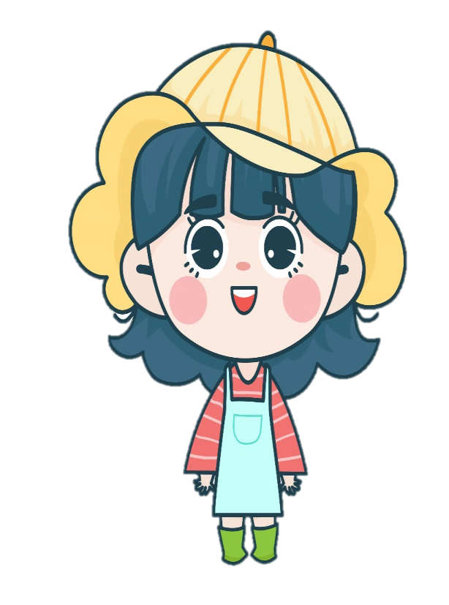
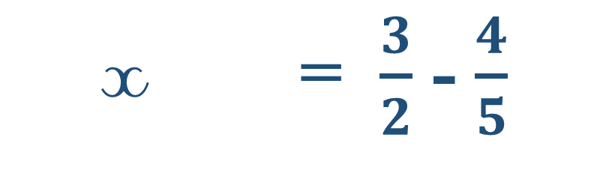
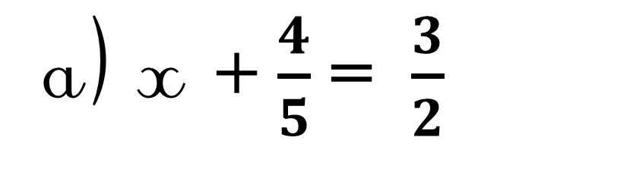
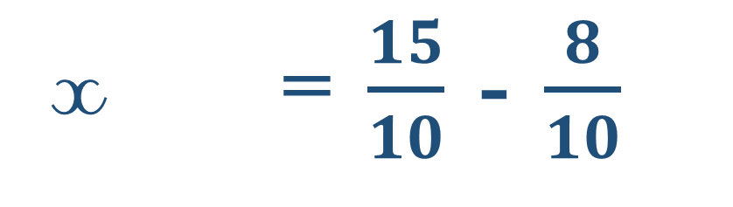

Bài 3: Tìm x
a) x + $\frac{4}{5}$ = $\frac{3}{2}$
x = $\frac{3}{2}$ - $\frac{4}{5}$
x = $\frac{15}{10}$ - $\frac{8}{10}$
x = $\frac{7}{10}$

Slide 5

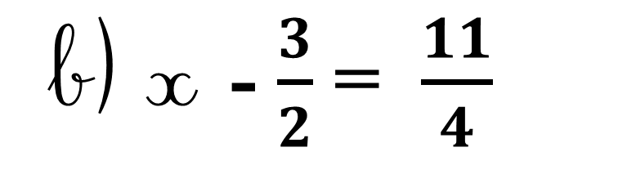

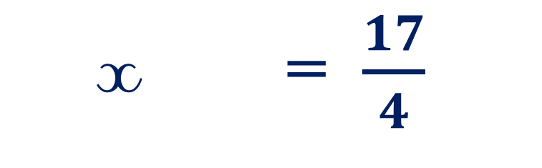
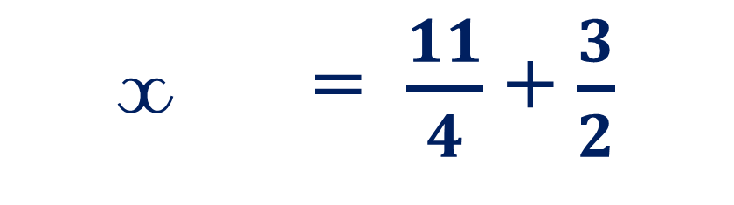
Bài 3: Tìm x
b) x - $\frac{3}{2}$ = $\frac{11}{4}$
x = $\frac{11}{4}$ + $\frac{3}{2}$
x = $\frac{11}{4}$ + $\frac{6}{4}$
x = $\frac{17}{4}$

Slide 6

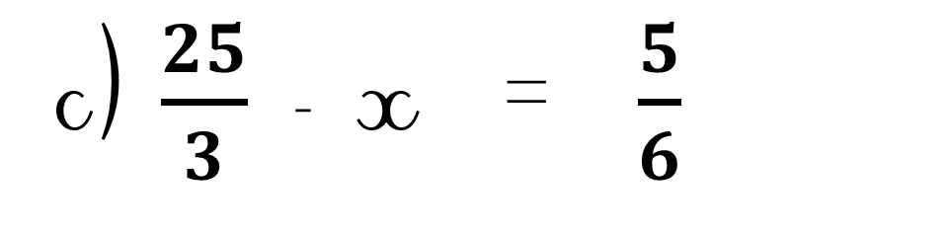
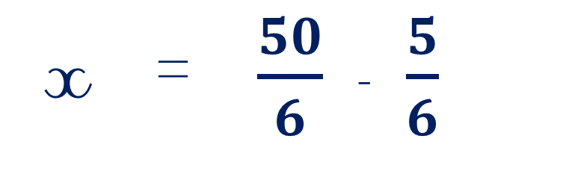

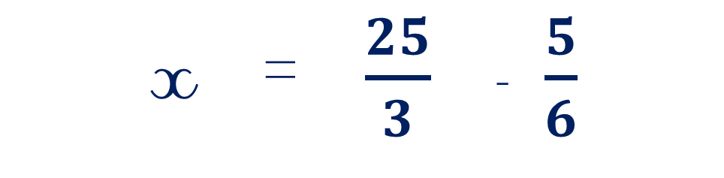
Bài 3: Tìm x
c) $\frac{25}{3}$ - x = $\frac{5}{6}$
x = $\frac{25}{3}$ - $\frac{5}{6}$
x = $\frac{50}{6}$ - $\frac{5}{6}$
x = $\frac{45}{6}$

Slide 7


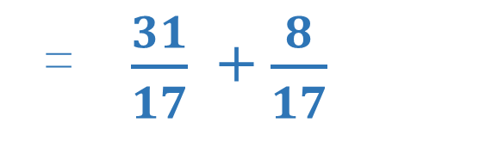
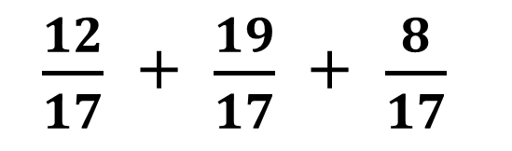
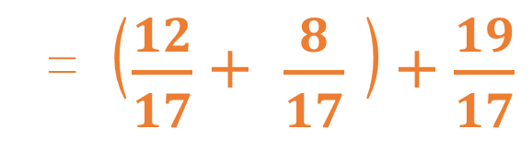
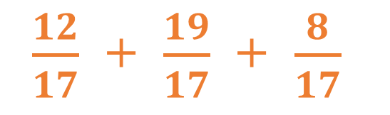
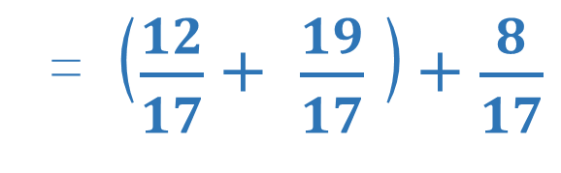
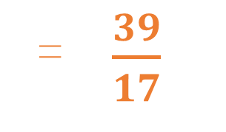
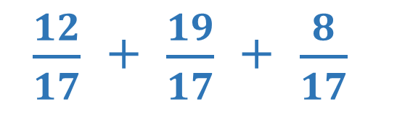
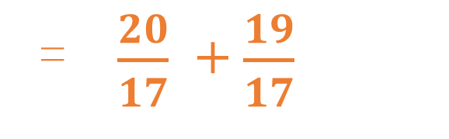
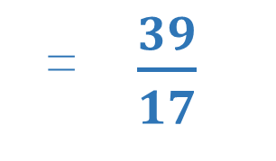
Câu 1: Tính bằng cách thuận tiện nhất
$\frac{12}{17}$ + $\frac{19}{17}$ + $\frac{8}{17}$
$\frac{12}{17}$ + $\frac{19}{17}$ + $\frac{8}{17}$
$\frac{12}{17}$ + $\frac{19}{17}$ + $\frac{8}{17}$
= ($\frac{12}{17}$ + $\frac{19}{17}$) + $\frac{8}{17}$
= ($\frac{12}{17}$ + $\frac{8}{17}$) + $\frac{19}{17}$
= $\frac{31}{17}$ + $\frac{8}{17}$
= $\frac{20}{17}$ + $\frac{19}{17}$
= $\frac{39}{17}$
= $\frac{39}{17}$

Slide 8




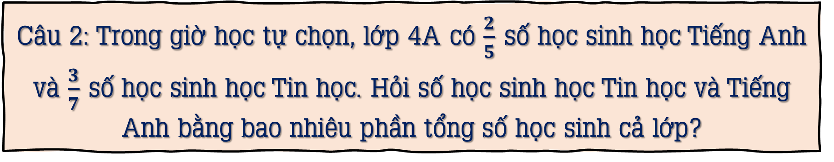
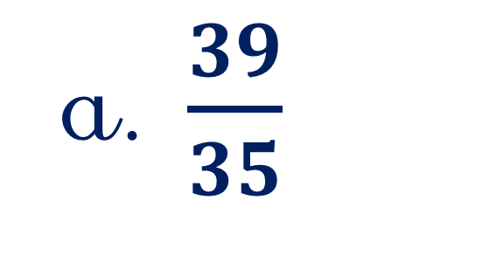
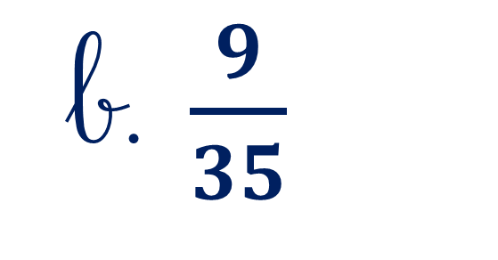
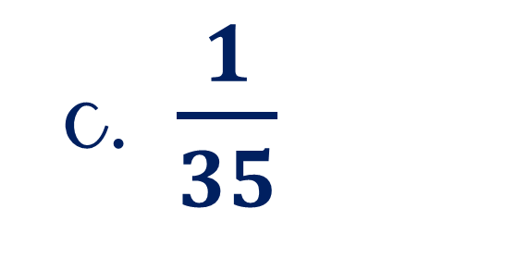
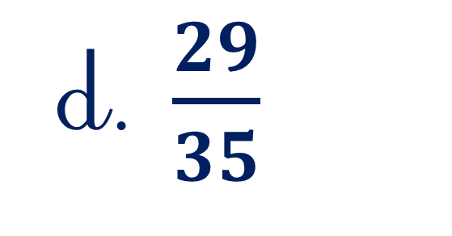
Câu 2: Trong giờ học tự chọn, lớp 4A có $\frac{2}{5}$ số học sinh học Tiếng Anh và $\frac{3}{7}$ số học sinh học Tin học. Hỏi số học sinh học Tin học và Tiếng Anh bằng bao nhiêu phần tổng số học sinh cả lớp?
a. $\frac{39}{35}$
c. $\frac{1}{35}$
b. $\frac{9}{35}$
d. $\frac{29}{35}$

Slide 9




Con tặng mẹ bó hoa xinh đẹp này! Chúc mẹ có một ngày 8 tháng 3 thật vui vẻ!
Con yêu mẹ!!!

Slide 10
CHÀO TẠM BIỆT

